Slide 1
冀教版小学数学五年级
列方程解决两个未知数的实际问题
WWW.PPT818.COM

Slide 2
教学目标
1.结合具体事例，经历用线段图分析数量关系、列方程解答含有两个未知数的稍复杂问题的过程。
2.能利用线段图分析数量关系，能列方程解答含有两个未知数的应用问题。
3.感受画图分析数量关系的直观性，初步体验数形结合思想以及画图分析问题的优越性。

Slide 3
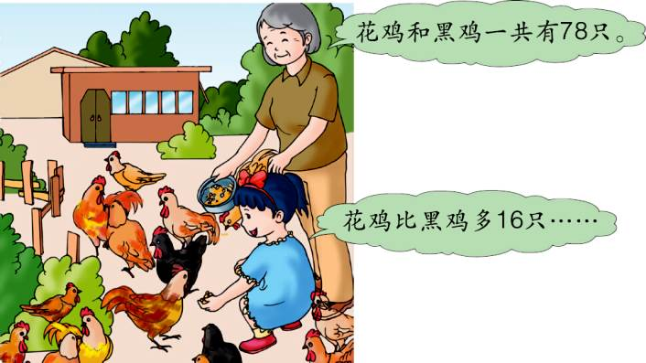
探究新知
奶奶养花鸡和黑鸡各多少只？
说一说你从图中了解到哪些信息？

Slide 4
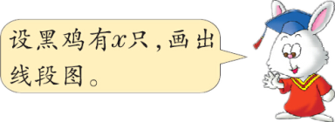
探究新知
x只
黑鸡：
x只
16只
78只
花鸡：
你从线段图中发现了哪些数量关系？
黑鸡的只数＋花鸡的只数＝总只数
花鸡的只数＝黑鸡的只数＋16

Slide 5
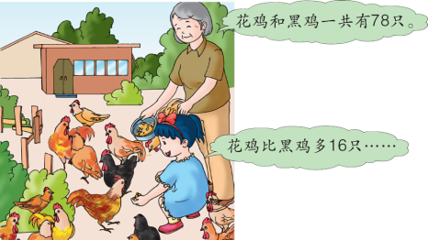
探究新知
奶奶养花鸡和黑鸡各多少只？
解：设黑鸡有x只，那么花鸡有（x＋16）只。
x＋x＋16＝78
2x＋16＝78
2x＝78－16
x＝31
花鸡：31＋16＝47（只）或78－31＝47（只）
答：黑鸡有31只，花鸡有47只。

Slide 6
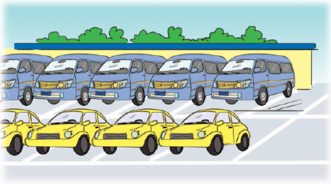
探究新知
某汽车销售公司去年第四季售出小汽车和面包车共68辆。
这个公司去年第四季度销售小汽车和面包车各有多少辆？
你能根据图中的信息画出线段图吗？

Slide 7
探究新知
某汽车销售公司去年第四季售出小汽车和面包车共68辆。
x辆
面包车：
x辆
x辆
x辆
68辆
小汽车：
面包车数量的3倍

Slide 8
探究新知
x辆
面包车：
x辆
x辆
x辆
68辆
小汽车：
面包车数量的3倍
你从线段图中发现了哪些数量关系？
面包车的数量＋小汽车的数量＝销售总量
小汽车的数量＝面包车的数量×3

Slide 9
探究新知
某汽车销售公司去年第四季售出小汽车和面包车共68辆。
解：设面包车有x辆。
x＋3x＝68
4x＝68
x＝17
小汽车：3x＝3×17＝51（辆）或68－17＝51（辆）
答：销售小汽车51辆，面包车17辆。

Slide 10
巩固应用
1. 四、五年级学生共植树108棵，五年级学生比四年级学生多植树22棵。四、五年级学生各植树多少棵？
解：设四年级学生植树有x棵，那么五年级学生植树（x＋22）棵。
x＋22＋x＝108
2x＋22＝108
2x＝108－22
x＝43
五：43＋22＝65（棵）
答：四年级植树43棵，五年级植树65棵。

Slide 11
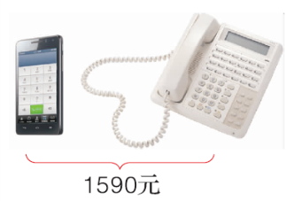
巩固应用
2. 手机的单价是电话机的5倍。手机和电话机的单价各是多少元？
解：设电话机的单价是x元，那么手机的单价是5x元。
5x＋x＝1590
6x＝1590
x＝265
手机单价＝265×5＝1325（元）
答：手机单价是1325元，电话机单价是265元。

Slide 12
巩固应用
3. 甲、乙两个修路队合铺一条95千米长的铁路，甲队铺铁路的长度是乙队的1.5倍。甲、乙两队各铺了多少千米？
甲队铺了57千米，乙队铺了38千米。
4. 奶奶比丫丫大55岁，今年奶奶的岁数是丫丫的6倍。今年丫丫和奶奶各是多少岁？
今年奶奶66岁，丫丫11岁。

Slide 13
巩固应用
5*. 红红和丫丫一共有64张画片，丫丫给红红6张，两个人的画片就同样多了。原来两个人各有多少张画片？
原来丫丫有38张画片，红红有26张画片。

